Slide 1
Jak na zelenou infrastrukturu v příkladech
INVESTOR ZAHUMNY
VENDULA ZAHUMENSKÁ
2019

Slide 2
Koeficienty zeleně v českém územním plánování
Zásady územního rozvoje Středočeského kraje
(bod 191) „Při výstavbě logistických a průmyslových areálů dodržovat koeficient zeleně v min. hodnotě 40 % s přihlédnutím ke specifikům umístění a velikosti areálu. Při umísťování zástavby na vysoce bonitních půdách se doporučuje zvážit požadavek na vyšší koeficient zeleně.“

Slide 3
Pražský koeficient zeleně
Stanovuje minimální podíl započitatelných ploch zeleně v území.
Odvozuje se z koeficientu podlažních ploch a průměrné podlažnosti a stanoví se pro vymezenou plochu záměru (společně řešeného celku), shodnou s plochou pro výpočet koeficientu podlažních ploch.
Plocha zeleně je stanovena rozsahem:
zeleně na rostlém terénu (včetně variantního zápočtu popínavé zeleně, solitérních, skupinových a liniových stromů v rámci zpevněných ploch) v minimální hodnotě 50 %;
ostatní zeleně (zeleň na umělém povrchu
stavební konstrukci, včetně variantního zápočtu popínavé zeleně na rostlém terénu, solitérních, skupinových a liniových stromů v rámci zpevněných ploch).
V případě, že místní podmínky neumožňují jiné rozumné řešení, lze v nejmenším možném rozsahu připustit nižší podíl zeleně na rostlém terénu než 50 %, a to za podmínky, že vegetační vrstva zeleně na umělém povrchu bude minimálně 2 m.
Podmíněně přípustné ve zvlášť odůvodněných případech (např. u dostaveb proluk v centru města, v místech, kde není možné splnit koeficient zeleně na rostlém terénu apod.) je použití speciálního koeficientu S s individuálně stanovenými koeficienty KPP a KZ.

Slide 4
Green Space Factor – adaptační opatření v územním plánu
Zahraničí – Green Space Factor – Malmo, Berlín, Helsinki, Berlín
Úkolem GSF je pomoci zejména úředníkům a samosprávám, ale i investorům vypočítat, kolik zelených ploch (a v jaké kvalitě) musí určitý stavební záměr zajistit, aby odpovídal požadavkům měst a obcí na adaptační opatření a ochranu zelených ploch a aby současně došlo k co největšímu snížení rozsahu zpevněných ploch jako jsou vyasfaltovaná parkoviště a podobně.

Slide 5
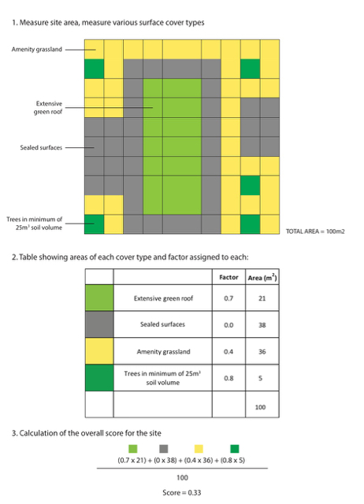
ZDROJ: HTTPS://GREENINFRASTRUCTURECONSULTANCY.COM/GREEN-INFRASTRUCTURE-FACTOR/

Slide 6
Koeficient

Slide 7
Koeficienty pro jednotlivé typy povrchů
Typ povrchu | Koeficient
Vegetace na přírodním povrchu bez vedení sítí (půda) | 1
Vegetace na mřížovině nebo zelená fasáda | 0,7
Zelená střecha | 0,6
Vegetace na nosnících s prokořenitelnou vrstvou půdy mezi 20 – 80 cm | 0,7
Vegetace na nosnících s prokořenitelnou vrstvou půdy více než 80 cm | 0,9
Vodní povrch | 1
Sběr a zadržování srážkových vod | 0,2
Pevné povrchy se svodem do zeleně k zavlažování a zasakování | 0,2
Nepropustné povrchy | 0
Dlážděné povrchy se sprárami | 0,2
Povrchy pokryté štěrkem nebo pískem | 0,4
Strom s obvodem kmene mezi 16-20 cm (20 m2 na každý strom) | 20
Strom s obvodem kmene mezi 20-30 cm (15 m2 na každý strom) | 15
Strom s obvodem kmene více než 30 cm (10 m2 na každý strom) | 10
Samostatné keře vyšší než 3 m (2 m2 na každý keř) | 2

Slide 8
GSF
Výsledkem je Green Space Factor, tedy informace o tom, jestli záměr splňuje nebo nesplňuje požadavky obce na zelenou infrastrukturu.
Každé město ho má nastavený podle svých potřeb (třeba 0, 5), některá města mají Green Space Factor různý pro různé záměry – vyšší pro rezidenční bydlení (0, 6), střední pro bydlení v centru města (0, 4) nižší pro průmyslové areály (0, 2). V zahraničí samozřejmě existují i vzorové excelové tabulky, ve kterých lze vypočítat, jaký rozsah zelených ploch je zapotřebí a jestli konkrétní záměr splňuje či nesplňuje podmínky.
V Malmo doplnili Green Space Factor o tzv. Green Point System.
Ten má zajistit, aby investoři nezapočítávali do konečného výsledku i plochy, které sice jsou zelené, ale mají kupř. velmi málo substrátu a stromy ani keře nemohou řádně zakořenit a prosperovat a zajišťovat potřebné ekosystémové služby.
Z tohoto seznamu si každý investor musí vybrat 10 opatření, která následně realizuje. Díky tomu je zajištěna určitá kvalita zelených ploch a jejich využitelnost pro obyvatele a lokální faunu.

Slide 9
Příklady ze zahraničí: Malmö
Västra Hamnen (Západní přístav)
Bývalý brownfield
Rezidenční čtvrť 1 pro 20. 000 nových obyvatel
Realizována adaptační i mitigační opatření ve spolupráci s developery
Přestavba probíhá od roku 2001
Proces přestavby areálu zahájilo město, které stanovilo základní rámec
V lokalitě bylo asi 20 investorů a 30projekčních kanceláří
Do přípravy zapojeni i odborníci oblastí odpadového hospodářství, architekti, urbanisté
Pro celou práci byl vypracován dokument „Program kvality“, který zajišťoval environmentální a další standardy

Slide 10
Malmö: GSF
Inspirace Berlínem
Základní volbou byly intenzivní zelené střechy a zelené zdi
V kombinaci s uliční zelení (dostatečně vzrostlou) se zajištěním závlahy zajištění nakládání s dešťovou vodou (zasakování, jezírka atp.)
2018: Souhrnný plán pro Malmö: budování multifunkčních oblastí zeleně

Slide 11
Zelené berlínské ulice
1986: základy zeleného přístupu k výstavbě
1994: začal se používat systematicky tzv. BAF (Berlin Biotope Area Factor/BFF – Biotop Flächenfaktor)
zakomponován jako závazný regulativ do plánovacích dokumentů města
základní mechanismus pro ochranu města před vlnami horka, přívalovými dešti a jinými extrémními projevy klimatické změny
Výstavba v souladu BAF znamená, že jsou např. budovány zelené střechy a zelených zdí, zpevněné plochy jsou využívány jen tehdy, pokud je to nezbytné, rozšiřuje se městská zeleň, o kterou je současně zajištěna řádná péče

Slide 12
Výpočet BAF

Slide 13
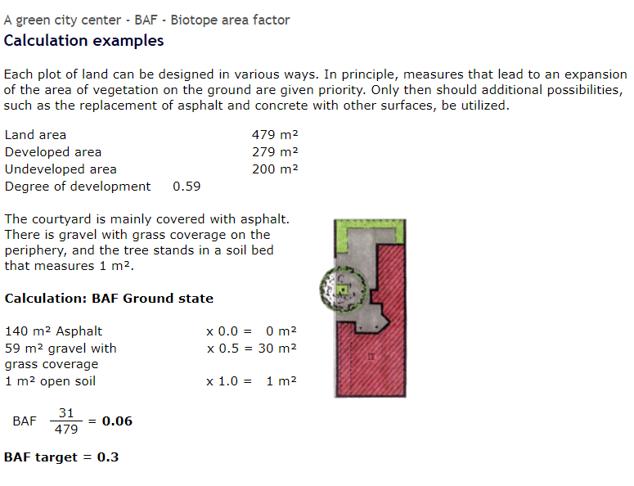
https://www.berli.de
Zdroj: www.berlin.de

Slide 14
Příklady z Česka: Jihlava
Nachází se na hlavním evropském rozvodí
letech intenzivně řeší problémy spojené s klimatickými změnami
Jedna z cest: spolupráce s investory
Jihlava má jako jedno z mála větších měst schváleny pravidla pro jednání s investory o tom, jak má vypadat veřejný prostor a veřejná infrastruktura při soukromé výstavbě
„Manuál pro výstavbu v rozvojových plochách statutárního města Jihlavy“
Nyní v manuálu nejsou dostatečně jasně stanoveny požadavky na adaptační opatření jako součást tzv. zelené a modré infrastruktury. Město ale uvažuje, že bude manuál přepracován a adaptační opatření budou doplněna.

Slide 15
Jihlava: Ekofond
Jedná se o peněžní fond města, který alokuje finanční prostředky následně využívané v environmentální oblasti.
Peníze z Ekofodnu se vynakládají třeba na výsadbu zeleně, monitorovací systém čistoty ovzduší nebo péči o chráněná území.
Mezi zdroje Ekofondu patří např. pokuty uložené na poli ochrany životního prostředí, odvody za poškozování životního prostředí (kompenzace ekologické újmy za pokácené dřeviny, poplatky za odnětí půdy ze zemědělského půdního fondu a odvody za odnětí lesní půdy, dále pak nejrůznější dary za poskytnuté městu na ochranu životního prostředí nebo odměny za třídění odpadu aj.)
Nejzajímavější položkou jsou odvody za kácení dřevin rostoucích mimo les
Pokud má investor záměr kácet stromy, jsou dřeviny oceněny dle metodiky Agentury ochrany přírody a krajiny
Žadatel o kácení dřeviny je seznámen s cenou daného stromu a pokud odmítne realizovat náhradní výsadbu, požaduje město odvod 30 % z ceny dřeviny do Ekofondu

Slide 16
Olomouc
Olomouc je jedno z měst, které se začalo v posledních letech intenzivně věnovat řešení dopadů změn klimatu
Zaměřuje se především na hospodaření se srážkovými vodami
Studie „Hospodaření se srážkovými vodami – cesta k modrozelené infrastruktuře“
Rozsáhlý (dvousetstránkový) materiál se zabývá nejen příčinami a důsledky změn klimatu, ale navrhuje i řadu řešení, jak zmírnit nepříznivých dopadů souvisejících s těmito změnami
Manuál není zatím určen pro soukromou výstavbu

Slide 17
Hospodaření se srážkovými vodami
Je rozdělen do tří částí: první pojednává o principech modrozelené infrastruktury – obecně o adaptačních opatřeních, druhá se věnuje konkrétním způsobům jejich využití v podmínkách města Olomouc a jednotlivým adaptačním opatřením a třetí část je implementační a strategická – ukazuje úředníkům státní správy i samosprávy, jak adaptační opatření nejlépe začlenit do rozhodování.
V části věnované městským standardům jsou podrobně popisována opatření sloužící pro zlepšení zasakování (propustné a polopropustné povrchy), způsoby využití zelených střech a fasád, tvorba a péče o trávníky, výsadba stromů s technickými parametry pro zajištění dostatečné prokořenitelnosti (a životnosti stromů). Technické popisy jsou doplněny přesnými schématy
Pro dobré fungování manuálu je také důležité, aby se tým, který realizuje stavbu, skládal z několika odborníků (nejen architektů), ideálně z architekta/urbanisty, vodohospodáře, krajinného architekta – arboristy a dopravního inženýra

Slide 18
Publikace
MMR: Doporučení pro obce v oblasti výstavby a uzavírání smluv s investory (http://www.obcepro.cz/data/MMR-obce-investori-web.pdf)
Články:
- Moderní obec
- PRO města a obce
Manuály:
- Zásady rozvoje: Jak nastavit pravidla jednání s investory ohledně nové výstavby (https://www.investorzahumny.cz/nova-publikace-pro-obce-jak-nastavit-pravidla-jednani-s-investory/)
- Investor za humny? Jak na developerskou výstavbu v obci a smlouvy s investory?
(https://www.investorzahumny.cz/novy-manual-pro-obce-jak-na-developerskou-vystavbu/)
Chystané:
Odborná publikace pro nakladatelství Wolters Kluwer pro obce o smlouvách s investory (podzim 2019)

Slide 19
www.investorzahumny.cz Telefon: + 420 721 725 474 E-mail: zahumenska@investorzahumny.cz

